Slide 1
电阻的测量

Slide 2
复习
到目前为止，我们学了哪些电学物理量？
测量工具
电流
电流表
电压
电压表
电阻
有办法测量吗？

Slide 3
电阻的测量
由欧姆定律
用电压表和电流表分别测出电阻器工作时的电压值 和电流值，就可以计算出它的电阻了，这种测量电 阻的方法，叫伏安法测电阻。

Slide 4
电阻的测量
设计实验：
1）怎样测量电阻两端的电压U？
2）怎样测量通过电阻的电流I？
3）怎样减小实验误差？
多次测量取平均值
4）怎样进行多次测量？
多次改变I 和U
5）怎样改变电路中电流和待测电阻两端电压的大小？

Slide 5
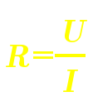
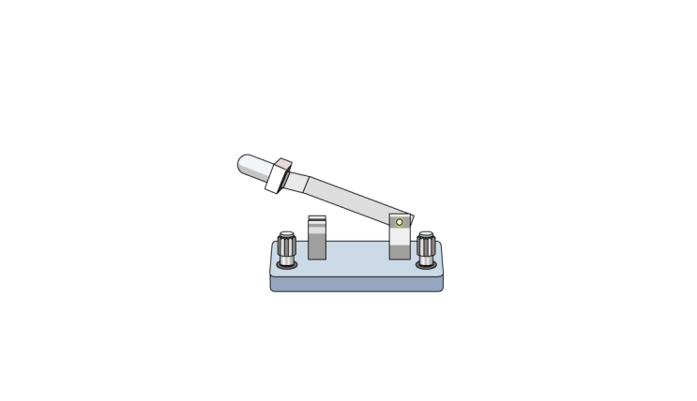
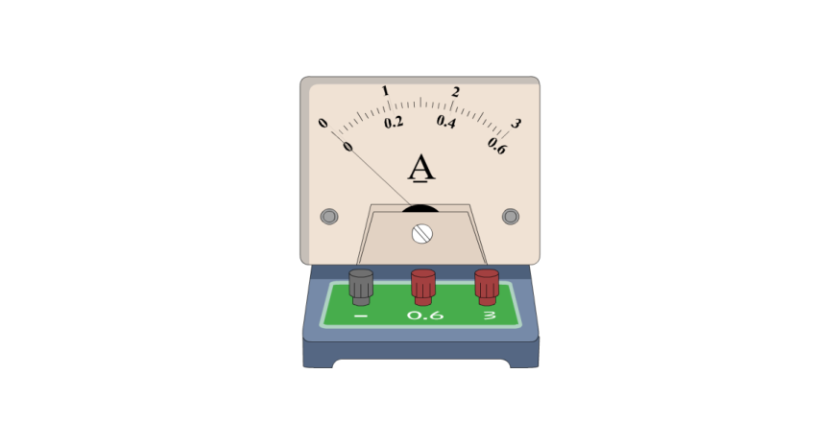
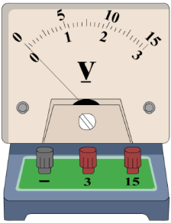
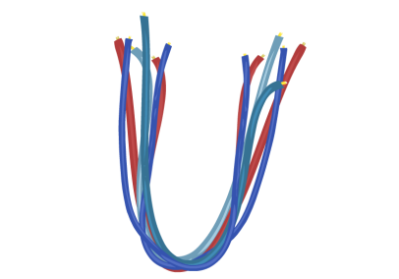
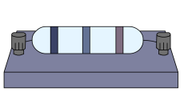
伏安法测电阻
实验目的：
用电压表、电流表间接测电阻
实验原理：
实验器材：
电源、电压表、电流表、滑动变阻器、开关、导线、 待测电阻。

Slide 6
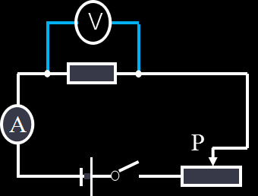
伏安法测电阻
根据电路图连实物图
摆
连
检

Slide 7
伏安法测电阻
实验要求
写出你的实验步骤及实验数据记录表格；
按电路图连接电路，并进行测量；
将测量的数据记录在自己设计的记录表中；
根据测得的数据，利用欧姆定律算出电阻值；
多测几组数据，看看测得的电阻值是否一样。

Slide 8
伏安法测电阻
实验步骤
调节电流表、电压表的指针到零刻度；按电路图连接实物。调节滑动变阻器到阻值最大端；
闭合开关，调节滑动变阻器的滑片至适当位置，分别读出电流表的示数I、电压表的示数U，并记录在表格中；
根据公式 计算出R的值，并记录在表格中。
调节滑动变阻器的滑片改变待测电阻中的电流及两端的电压，再测几组数据，并计算R的值。

Slide 9
伏安法测电阻
实验记录表格
电压U/V
电流I/A
电阻R/Ω
电阻R/Ω
测量次数
1
2
3
本实验中多次实验的目的：
多次测量求电阻的平均值，
减小试验误差。
滑动变阻器的作用

Slide 10
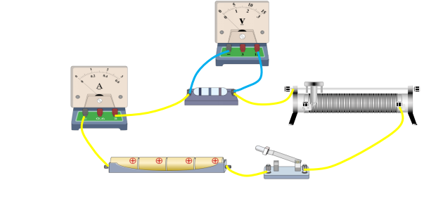
伏安法测电阻
实验应注意什么？
连接电路时，开关应处于什么状态？
为了保护电路设备安全，实验中应采取哪些措施？
采用什么方法确定电流表、电压表的量程？

Slide 11
伏安法测电阻
注意事项
在连接电路前要调节电流表、电压表到零刻度。
连接电路时开关要断开，连接完电路要调节滑动变阻器到阻值最大端。
连接好电路，在检查电路连接无误后要用开关试触，在确定电路完好后再闭合开关S。
电压表和电流表要注意选择适当的量程。

Slide 12
想想做做
将上述实验中的定值电阻换成小灯泡，用同样的方法测定小灯泡的电阻；
多测几组数据，根据实验数据分别计算出小灯泡的电阻；
比较计算出的几个数值，看看每次算出的电阻的大小相同吗？有什么变化规律吗？
如果出现的情况和测量定值电阻时不同，你如何解释？与同学交流一下。

Slide 13
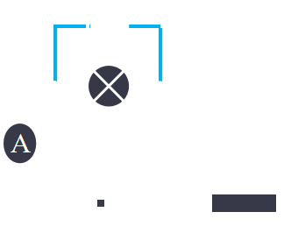
测小灯泡的电阻
实验目的：用电压表、电流表间接测小灯泡的电阻
实验原理：
实验器材：电源、电压表、电流表、滑动变阻器、小灯泡、 开关、导线
实验电路图

Slide 14
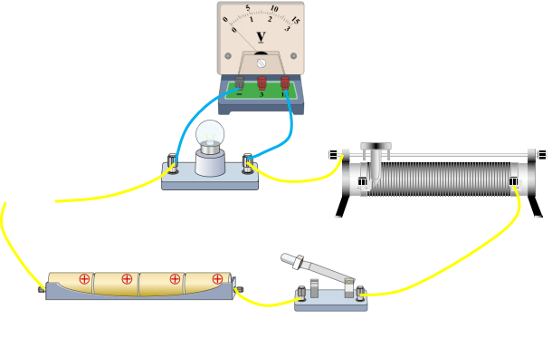
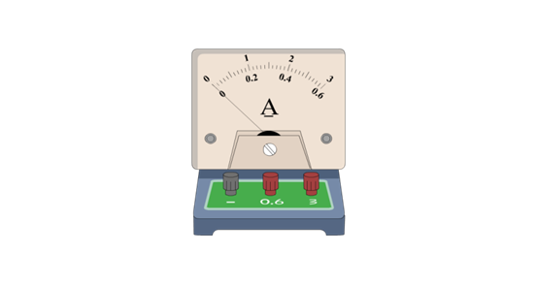
测小灯泡的电阻
根据电路图连实物图

Slide 15
测小灯泡的电阻
实验步骤
断开开关，连接电路；
接入电路的滑动变阻器调到最大；
闭合开关，调节R，读取并记录几组电流表、电压表数据
计算小灯泡阻值。

Slide 16
测小灯泡的电阻
某同学用伏安法测小灯泡的电阻，下表为记录的实验数据，从中你发现了什么？说明原因。
电压U/V
电流I/A
测量次数
电阻R/Ω
1
1
0.22
4.5
6.3
2
2
0.32
3
2.5
0.35
7.1
解析：当灯两端电压越大，灯丝电阻越大。
原因：当灯两端电压越大，灯丝温度升高，
灯丝电阻随着温度升高而增大
能否把小灯泡电阻的平均值作为小灯泡的电阻?

Slide 17
测小灯泡的电阻
故障分析
故障1：电流表与电压表的指针反向偏转。
原因：电流表和电压表的“+”、“-”接线柱接反
故障2：电流表和电压表的指针偏转角度很小。
原因：①电压表和电流表的量程可能都选择过大； ②电源电压可能过低。

Slide 18
测小灯泡的电阻
故障分析
故障3：电流表指针超过最大值。
原因：①量程可能选择过小； ②电路中可能出现短路。
故障4：滑动变阻器滑动时，电表示数及灯泡亮度无变化。
原因：滑动变阻器没有 “一上一下”连接。

Slide 19
测小灯泡的电阻
故障分析
故障5：闭合开关，灯泡不亮，电流表、电压表无示数。
原因：①滑动变阻器阻值太大。 ②接触不良或灯丝等断开 ③电源等原件可能损坏；
故障6：闭合开关，灯泡不亮，电流表几乎无示数，电压表指针明显偏转（或示数等于电源电压）。
原因：灯泡的灯丝可能断了或灯座与灯泡接触不良

Slide 20
例题
小英按图甲所示的电路图连接实验电路，测量电阻R的阻值。闭合开关S，调节滑动变阻器的滑片P后，观察到电压表和电流表的示数分别如图乙、丙所示，则电流表的示数为 A，电阻R的阻值为 Ω。
0.4
5

Slide 21
例题
某同学用伏安法测小灯泡的电阻，下表为记录的实验数据，从中你发现了什么？说明原因。
电压U/V
1
2
3
电流I/A
0.22
0.30
0.34
电阻R/Ω
4.55
6.67
8.82
解析：当灯两端电压越大，灯丝电阻越大。 原因：当灯两端电压越大，灯丝温度升高。

Slide 22
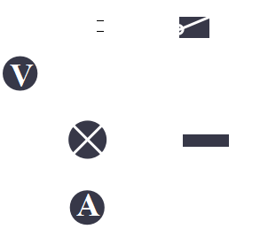
例题
在“测量小灯泡的电阻”的实验中， 某同学在连接电路时，不小心将电流 表和电压表接错了位置，如图所示。 闭合开关可能出现的现象是( ) A．电流表烧坏，电压表示数为0 B．小灯泡烧坏 C．电流表示数为0，电压表示数为电源电压值 D．电流表示数为0，电压表示数为0
C

Slide 23
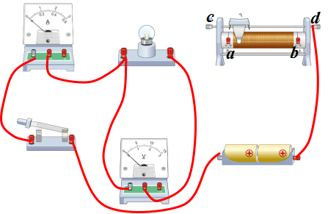
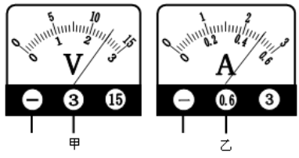
练习
小东同学做“测量小灯泡电阻”的实验：（1）请完成如图实验电路的连接；（2）小东正确连接电路后闭合开关，调节滑动变阻器使电压表的示数为图（甲）所示，此时电流表的示数如图（乙）所示，小灯泡的电阻是 Ω。
5

Slide 24
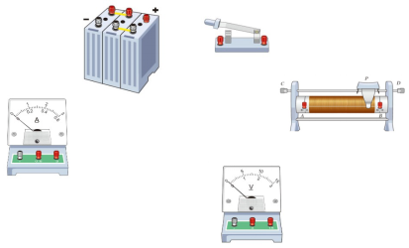
练习
小东同学做测量灯泡电阻实验，连接电路后闭合开关，发现灯不亮，电流表无示数，电压表示数为电源电压。则故障原因可能有几种？请写出三种灯泡 不亮的原因。
（1）电压表串联在电路中了；
（2）小灯泡断路；
（3）连接小灯泡两端的导线或接线柱断路。

Slide 25
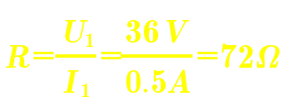
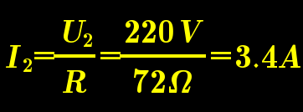
练习
某电阻允许通过的最大电流是2A,把它接在36V的电路时，通过的电流是0.5A,问它能否可接在220V的电路中使用？
解：
所以这电阻不能接在220V的电路中使用。

Slide 26
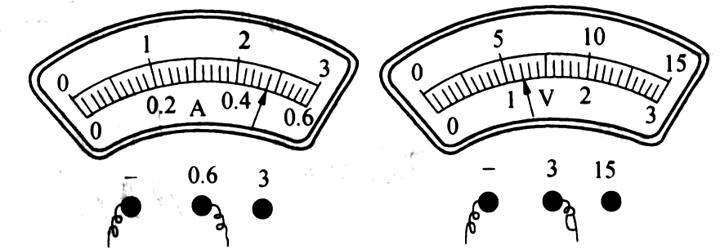
练习
用电压表和电流表测电阻时，它的原理是 ；已知电压表和电流表示数如图所示，则电压表读数是_____，电流表读数是 ，被测电阻是_____。
1.2V
0.48A

Slide 27
练习
一个额定电压为3.8V的小灯泡，小明在1.2V下测出它的电阻，接着又将灯泡两端电压调到3.8V测出其电阻，小明发现后一次电阻比第一次大得多，这是因为( )A．实验方法不对B．实验误差C．导体的电阻跟温度有关D．实验错误
C

Slide 28
练习
一个20的电阻，接在由4节干电池串联的电源上，要测这个电阻中的电流和两端的电压，电流表，电压表选的量程应为 ( )A．0～0.6A，0～3V B．0～0.6A，0～15V C．0～3 A，0～3 V D．0～3 A，0～15 V
B

Slide 29
练习
某同学按下图所示电路连好实验器材后，闭合开关，灯泡正常发光，但电压表指针不动，这可能是 ( )A．电流表烧坏，电路开路B．电流表完好，与电流表相连的导线断了C．电压表接线柱处导线短路
C

Slide 30
练习
如图所示电路中，电源电压为6V，开关S闭合后，灯L不发光。用电压表测得电阻R两端的电压为6V，这说明:（ ）A、灯L和电阻R均完好B、灯L完好而电阻R断了C、灯L断路而电阻R完好D、灯L和电阻R都断路
B

Slide 31
练习
如图所示，电源电压保持不变， ，电流表 的示数为0.4A， 的示0.8A，求电源电压和 的阻值各为多少？电路的总电流为多少？
1.2A

Slide 32
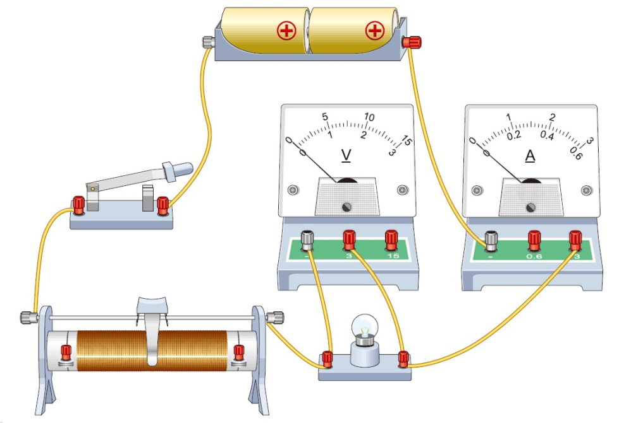
课本练习
1.一个小灯泡上标着“2.2V 0.25A”，标明这个小灯泡工作时的电阻是8.8Ω。如图是一位同学为检验小灯泡的标称电阻是否标准而连接的实验路线。他的连接有三个错误。请你指出有三个错误。请你指出这三个错误分别错在哪里。应怎样改成正确的连接。

Slide 33
课本练习
2.已知流过一只电阻为242Ω的灯泡的电流是0.91A。如果在灯泡两端再并联一个电阻为165Ω的电烙铁，并联电路的总电流变为多大？

Slide 34
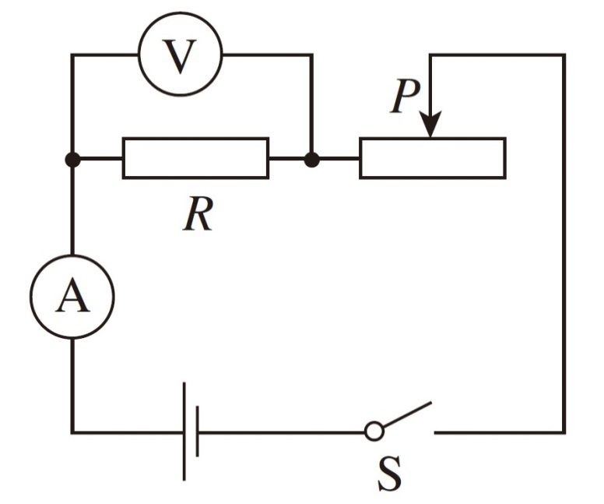
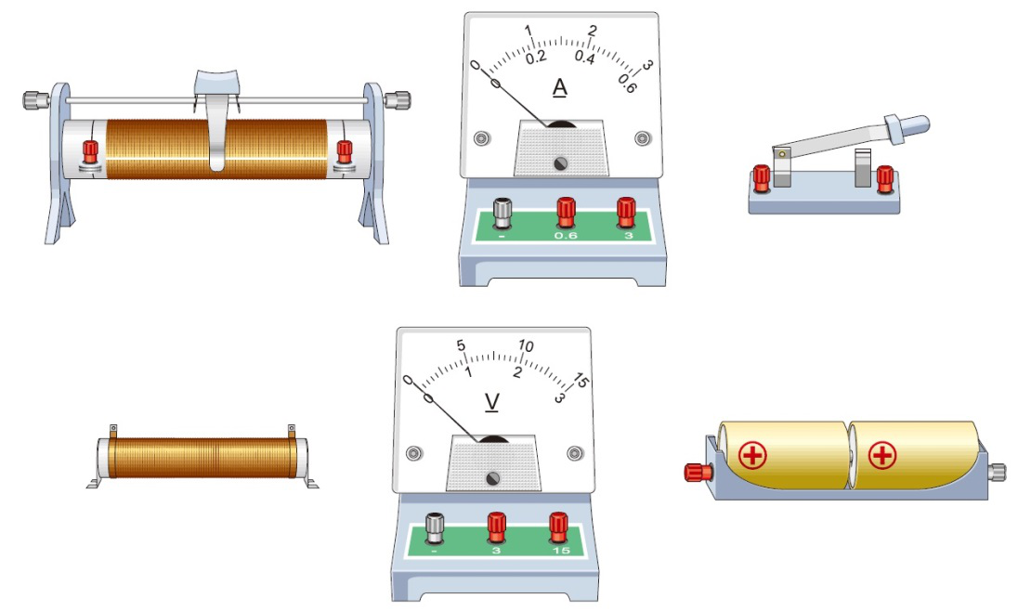
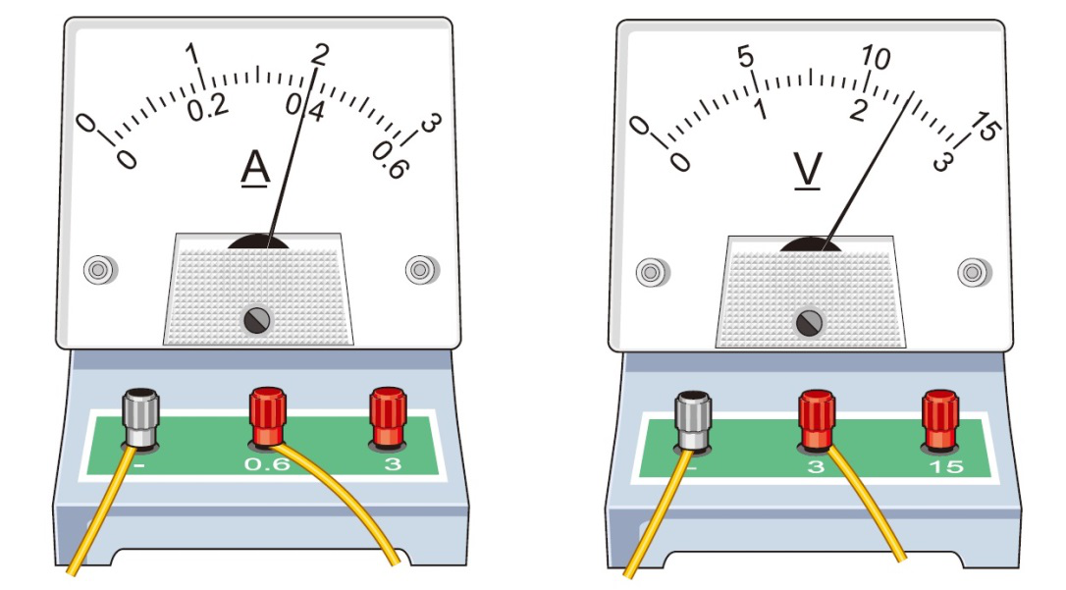
课本练习
3.如图是用伏安法测量某未知电阻的电路图。（1）根据电路图将如图所示的实物图连接起来；（2）读出如图所示电流表和电压表的示数；（3）算出被测电阻本次的测量值。

Slide 35
课本练习
4.在测量标有电压为2.5V的某小灯泡电阻的实验中，第一次测量时的电压等于2.5V，小灯泡正常发光，以后调节滑动变阻器，让电压逐次下调，使灯丝温度不断降低，灯泡变暗甚至完全不发光，测量数据如下表所示。
数据序号
1
2
3
4
5
6
7
不很亮
不亮
较暗
微光
熄灭
熄灭
明亮
发光情况
2.5
2.1
0.9
0.5
0.1
1.7
1.3
电压U/V
0.26
0.28
电流I/A
0.24
0.21
0.16
0.05
0.19
8.9
（1）请你根据表中电压和电流的数据计算每次的电阻，填在表格中；（2）对比不同电压下小灯泡的电阻值，你有什么发现？把你的发现写成一句具有概括性的结论。

Slide 36
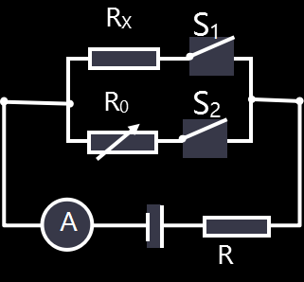
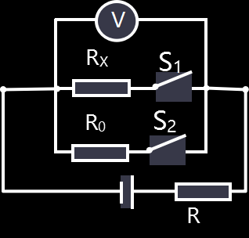
等效法测电阻
步骤一：
步骤二：
步骤三：

Slide 37
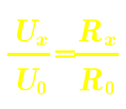
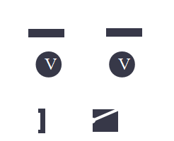
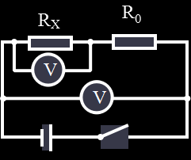
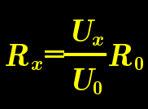
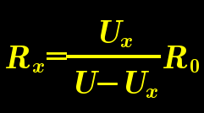
双伏法测电阻
原理：
电路图：
表达式：

Slide 38
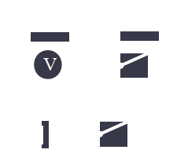
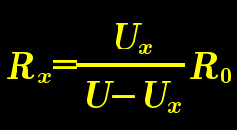
伏关法测电阻
原理：
电路图：
表达式：

Slide 39
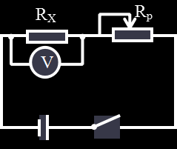
伏滑法测电阻
原理：
电路图：
表达式：

Slide 40
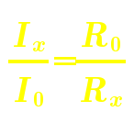
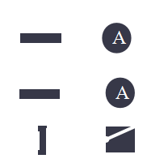
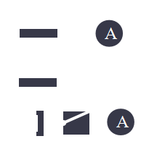
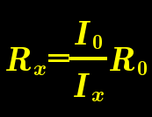
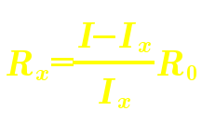
双安法测电阻
原理：
电路图：
表达式：

Slide 41
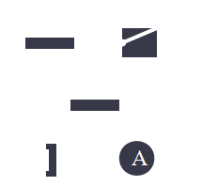
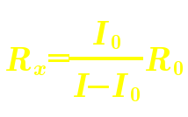
安关法测电阻
原理：
电路图：
表达式：

Slide 42
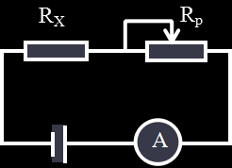
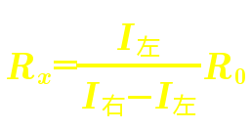
安滑法测电阻
原理：
电路图：
表达式：

Slide 43
总结
伏安
1、电阻的测量方法：______法
2、实验原理： ______
3、滑动变阻器的作用： _________ ；
保护电路
改变电阻两端的电压
4、多次实验的目的：
多次测量取平均值，减小误差

Slide 44
总结
测小灯泡的电阻
1、滑动变阻器的作用： _________ ；
保护电路
改变灯泡两端的电压
2、多次实验的目的：
得到多组数据，总结灯丝电阻的特性
3、灯丝电阻的特性：
电阻随电压的升高而增大

